Slide 1
《速宾电子支付管理平台》操作流程
To 物业管理员

Slide 2
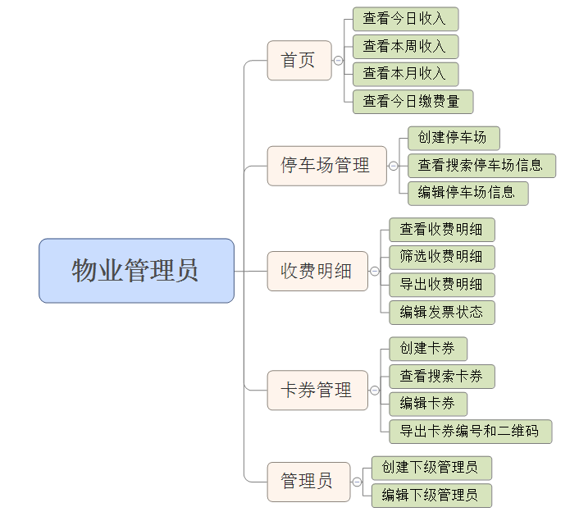
物业管理员操作权限

Slide 3
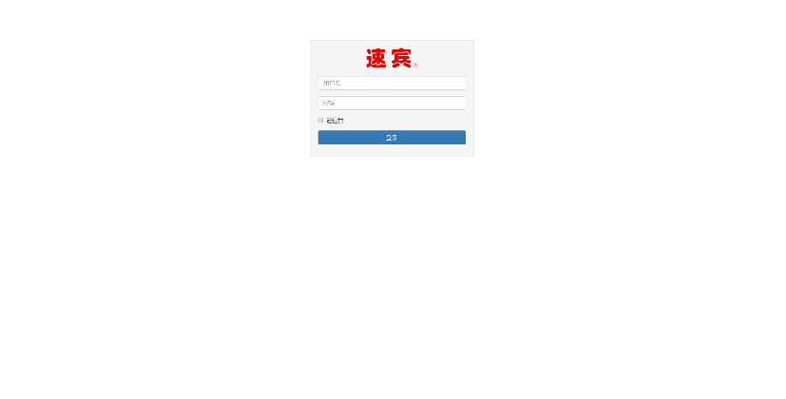
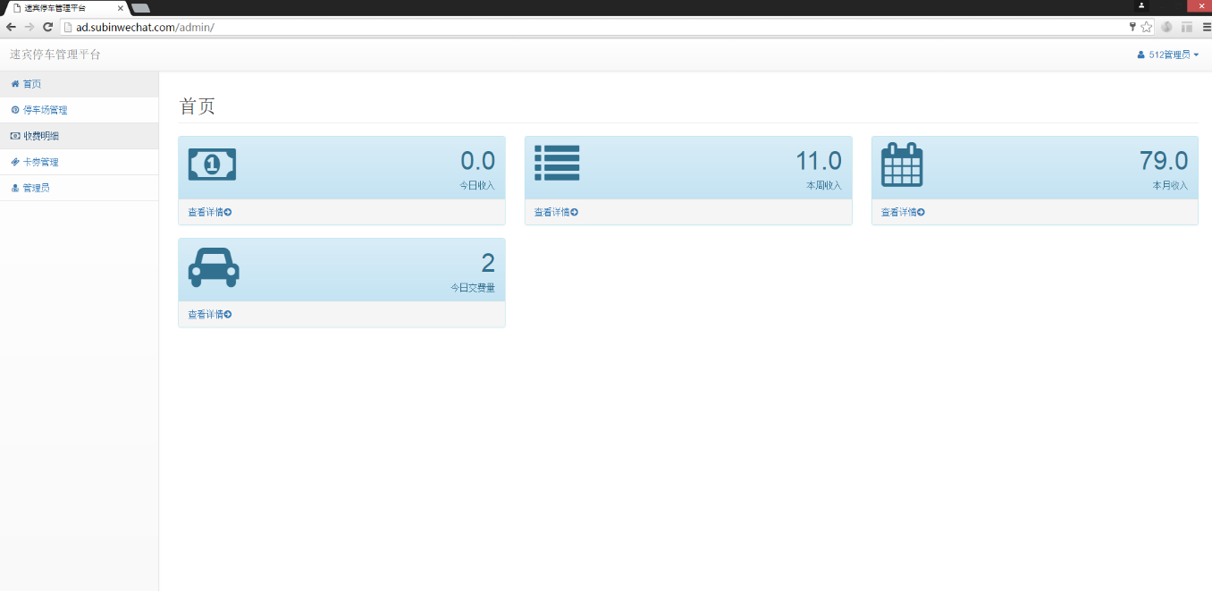
如何登录后台
1
2
打开浏览器，输入：ad.subinwechat.com输入账号和密码，登录管理后台
后台管理主页
首页内容可以点击查看详情。
Tips：建议使用Chrome，Firefox，傲游、Safari等第三方浏览器，并且升级到较新的版本，以达到最佳使用效果
本教程基于Chrome 50.0.2661.75 m

Slide 4
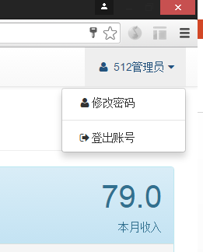
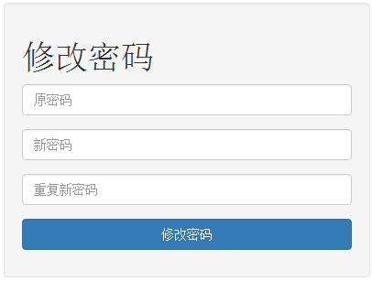
修改登录密码和登出
1
2
点击修改密码，进入修改密码页面进行设置。
点击登出账号，退出当前账号，回到登录界面

Slide 5
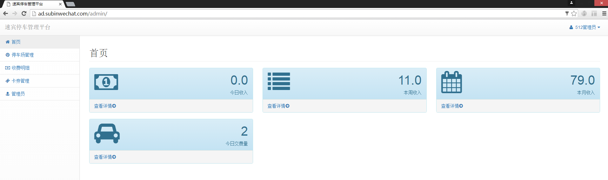
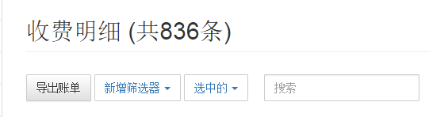
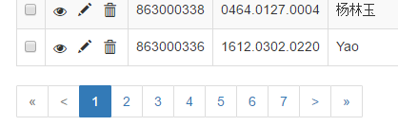
首页操作
1
首页是四大显示窗口，每次刷新会有更新
点击红框内首页四大快捷操作按钮，可以分别自动筛选出各自所描述的数据
2
Tips：可以直接导出日报、周报、月报，但不能使用翻页功能，需要查询请到收费明细页面筛选查询

Slide 6
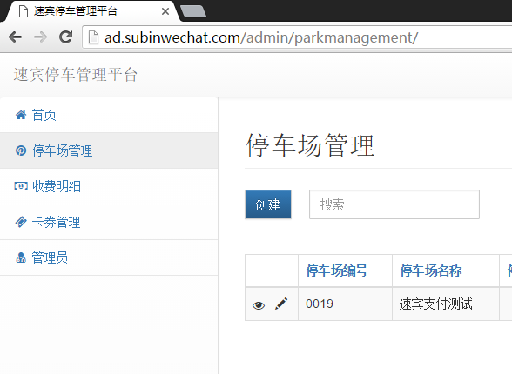
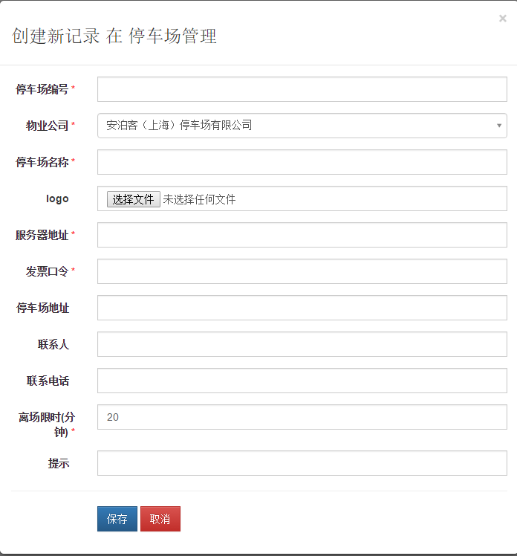
如何创建停车场
1
2
1）点击停车场管理栏，点击创建按钮，进入创建页面（填写停车场信息）
2）根据信息内容填写停车场信息，保存提交。
3）填写内容中“*”为必填内容。
4）停车场编号，请根据正确地址填写部署
5）服务器地址，输入正确的停车场服务器部署的地址。

Slide 7
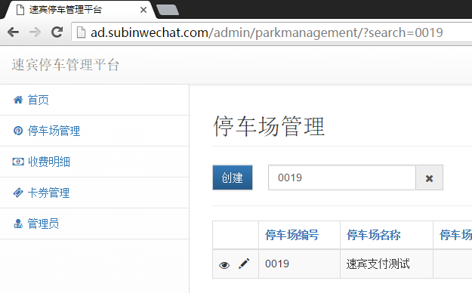
如何搜索停车场
1
2
1） 输入关键字，回车，进行搜索，列表显示搜索结果。
2）搜索范围：停车场名称、停车场编号 字段。
3）点击搜索框后的删除按钮，可以删除搜索结果。

Slide 8
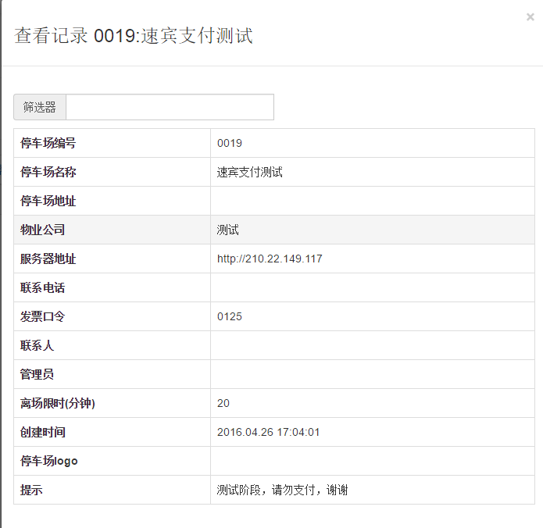
如何查看停车场信息
1
2
点击 “查看”按钮，显示停车场信息窗口。

Slide 9
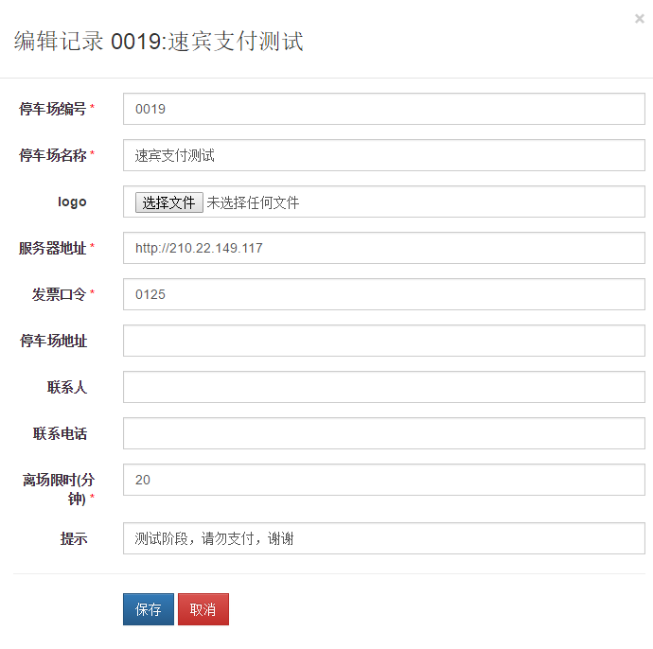
如何编辑停车场信息
1
2
点击 “编辑”按钮，进入编辑信息页面。

Slide 10
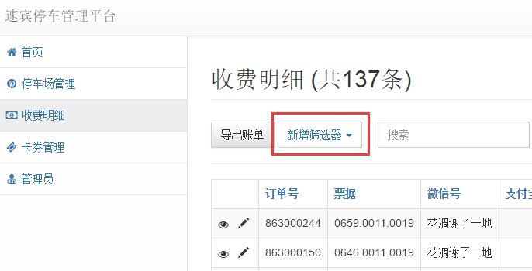
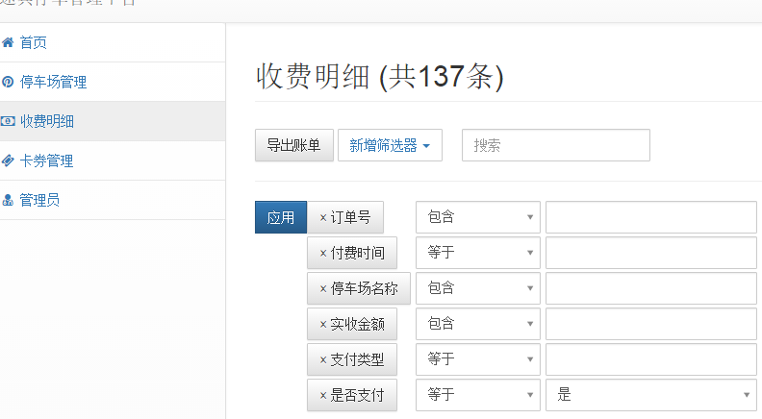
如何筛选收费明细
1
2
点击进入“新增筛选器”，可选择需要筛选的条件。
如：停车场名字，则输入停车场名字，列表显示相关停车场收费明细。
如：付费时间，选择需要查看的具体日期，列表会显示该日期时间段的收费明细。
如：支付类型，则输入1（微信支付）或2（支付宝），列表显示对应的收费明细。

Slide 11
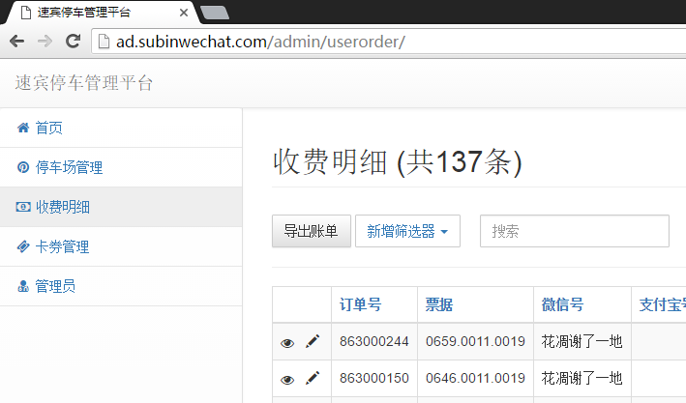
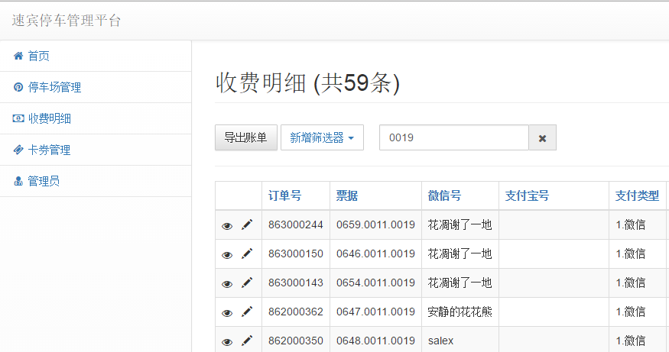
如何搜索收费明细
1
2
1）输入关键字，回车，进行搜索，列表显示搜索结果。
2）搜索范围：订单号、票号、微信号、支付宝号等等字段。
3）点击搜索框后的删除按钮，可以删除搜索结果。

Slide 12
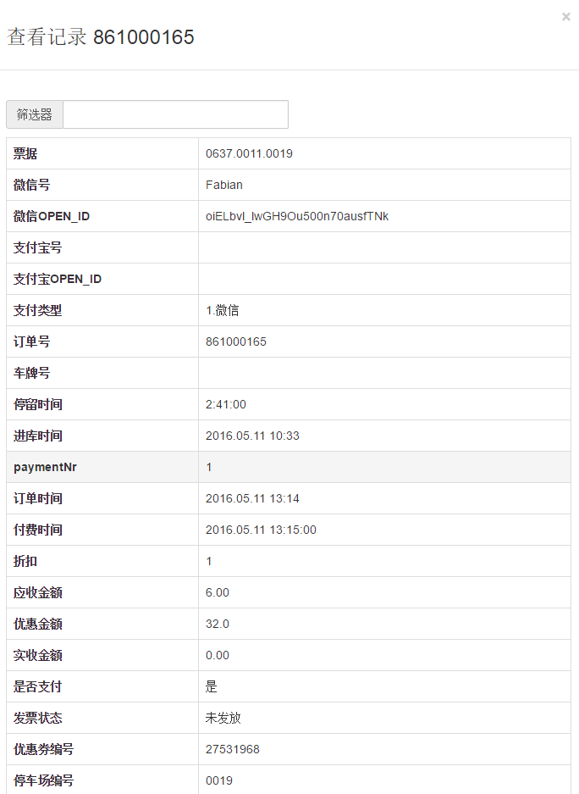
如何查看收费明细
1
2
点击 “查看”按钮，显示收费明细窗口。

Slide 13
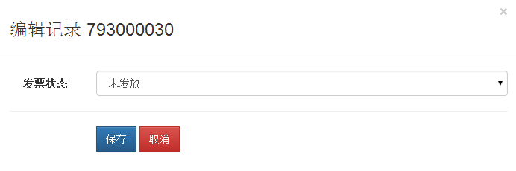
如何编辑发票状态
1
2
点击编辑按钮，记录发票发放状态。

Slide 14
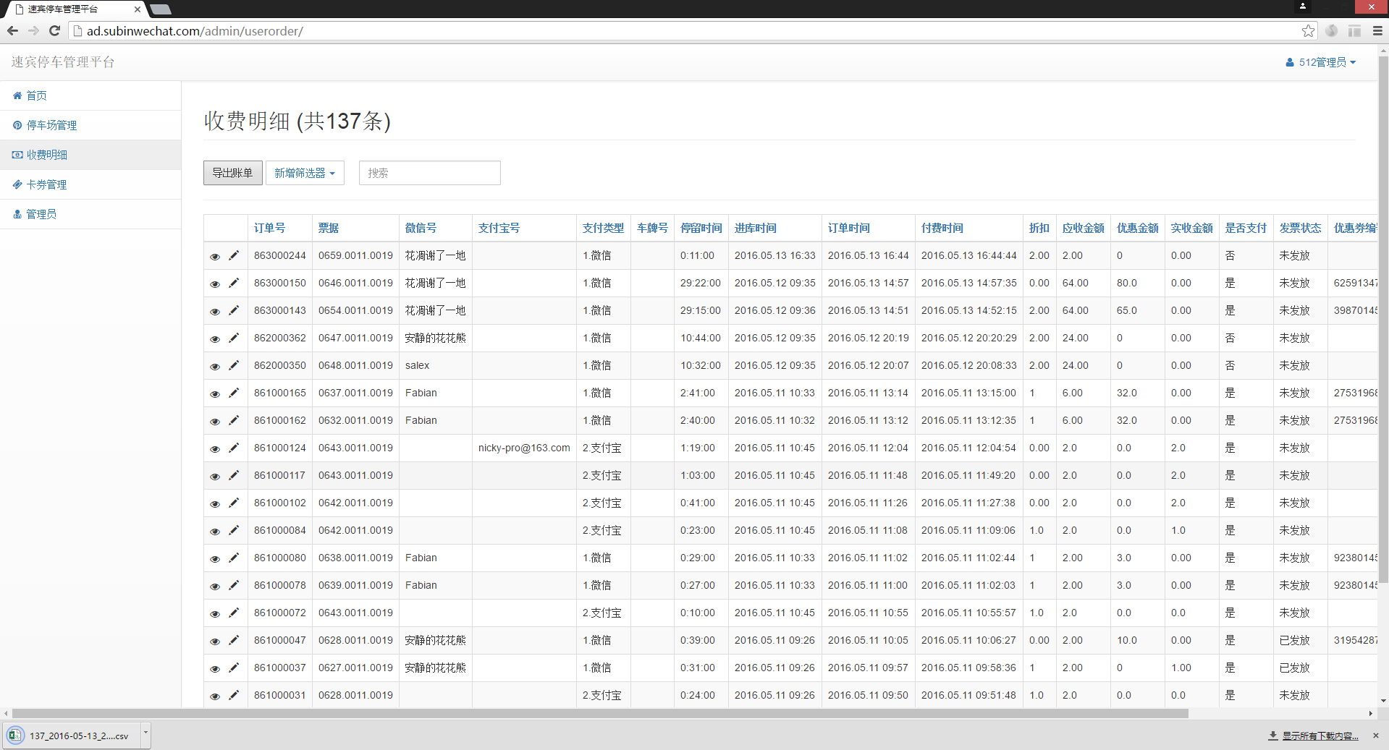
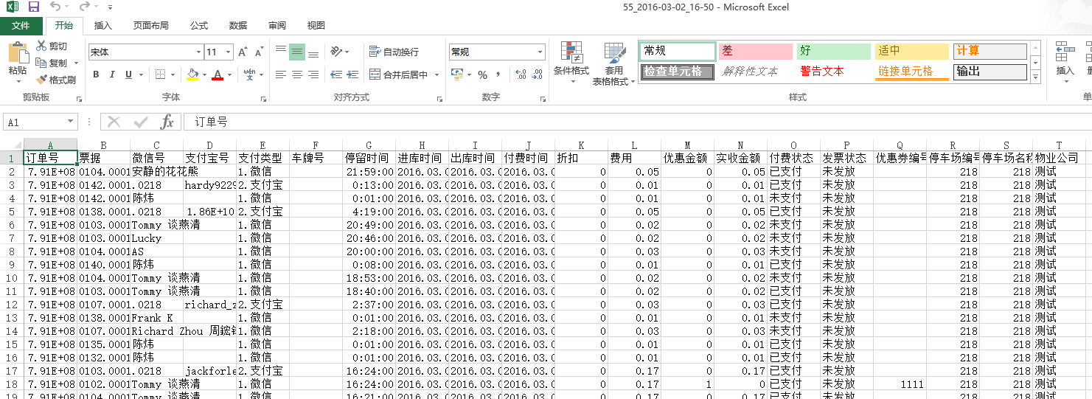
如何导出收费明细
1
Tips：不同浏览器操作不尽相同，请根据选用的浏览器进行实际操作
2
1）点击 “导出账单”，显示下载提示框。
2）找到下载目录，打开导出的文件
3）保存后的表格可以根据需要进行编辑。

Slide 15
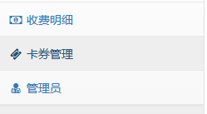
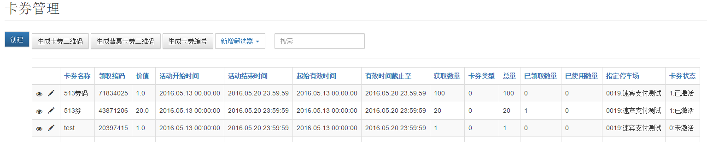
如何管理卡券
进入后台，点击卡券管理，进入卡券管理界面
1
卡券管理页面可以创建卡券和管理编辑，也可以通过已激活、未激活、已过期来控制卡券活动
2

Slide 16
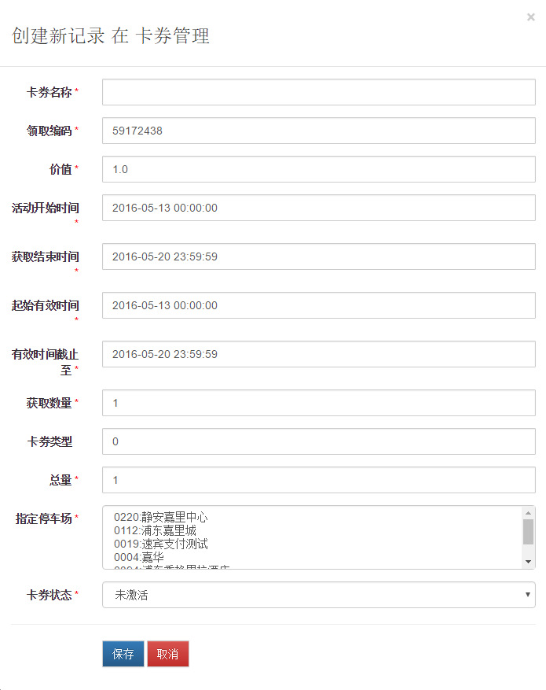

如何创建卡券
1
2
进入卡券管理，点击【创建】

Slide 17
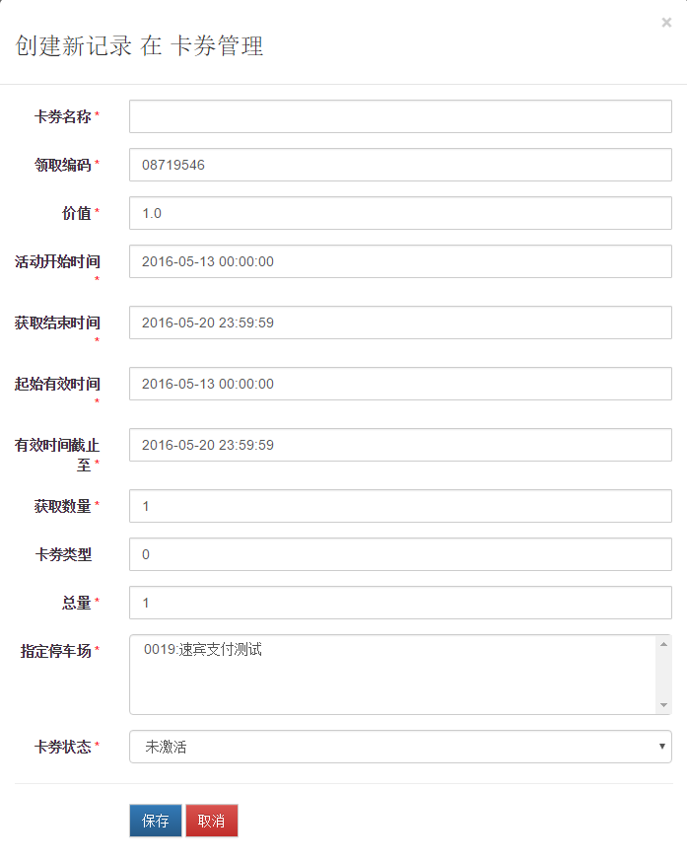
卡券各项功能
填写相应卡券信息(*必填)
卡券名称：填写卡券名称，建议简洁明了，6个汉字以内
领取编码：自动生成不重复的8位编码
价值：卡券面值，精确到角和分（一般不建议使用角分）
活动开始时间：获取卡券的开始时间
获取结束时间：获取卡券的结束时间
起始有效时间：卡券可以开始使用的时间
有效时间截止至：卡券可以用的最晚时间
获取数量：每个用户可领取该种卡券的数量
卡券类型：暂时无意义，为后期开发保留接口
总量：卡券总的发行数量
指定停车场：指定哪些停车场可使用该卡券，按住shift或Ctrl键复选停车场
卡券状态：调整卡券状态，控制活动时间

Slide 18
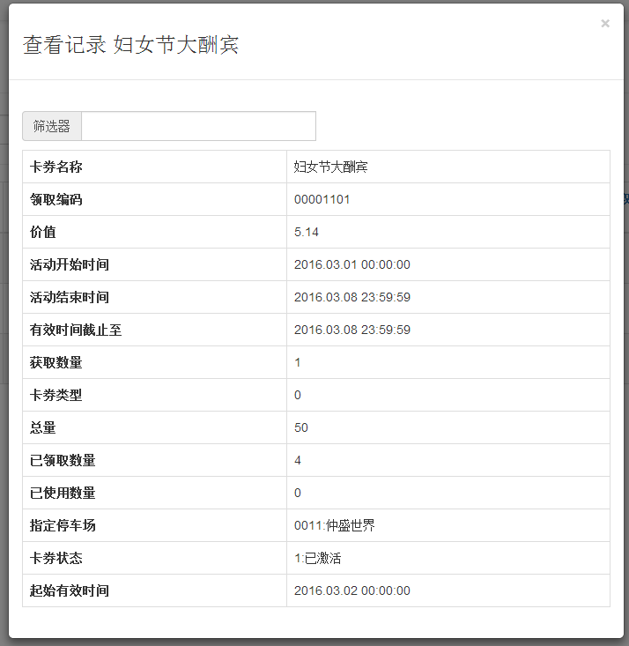
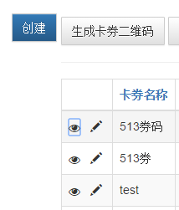
如何查看卡券信息
1
2
点击眼睛形状图标，进入查看卡券的详情界面

Slide 19
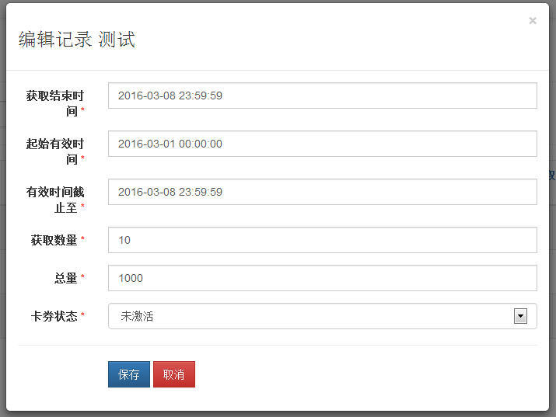

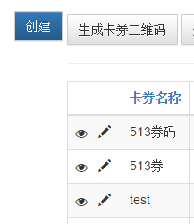
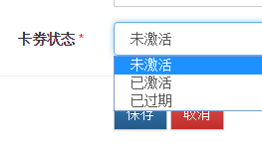
如何编辑卡券
1
2
3
点击铅笔形状图标，进入修改卡券界面
卡券可修改活动结束日期和时间
卡券的有效期限
可调整获取数量
可激活或关闭卡券
查看卡券状态
未激活：未开启状态（默认）
已激活：开启状态
已过期：卡券活动过期

Slide 20
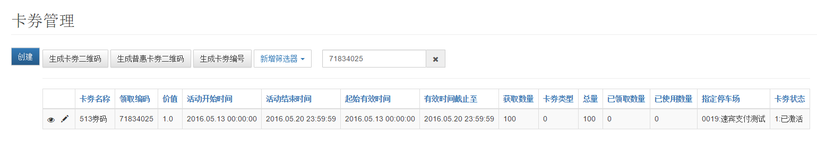
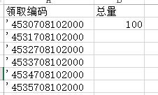
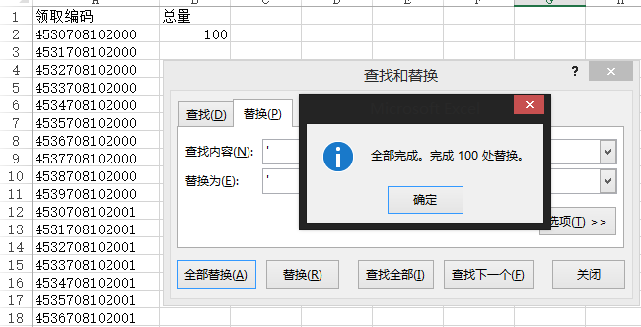
如何导出卡券编号
1
Tips：导出的卡券编号由于首位不能是0，因此需要添加‘ 号进行区别，建议在实际使用中使用查找替换进行编辑后再使用
必须搜索出需要导出的卡券编码或者名称
2
点击生成卡券编号，会自动导出此卡券的编号表（不同浏览器会有不同操作方式）

Slide 21
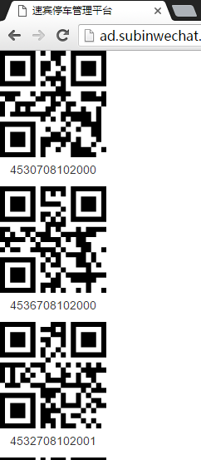
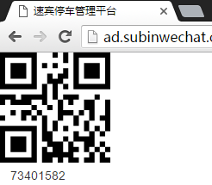
如何导出卡券二维码
1
卡券二维码
必须搜索出需要导出的卡券编码或者名称
2
普惠卡券二维码
点击生成卡券二维码，自动生成指定数量的卡券二维码，进行打印
点击生成普惠卡券二维码，自动生成一个卡券二维码，进行打印

Slide 22
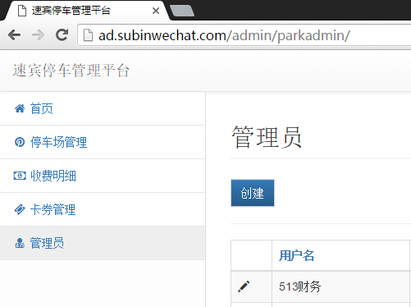
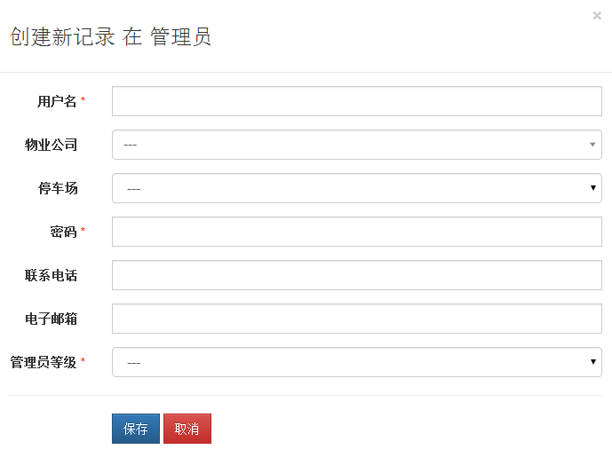
如何添加管理账号
1
2
1）“*”为必填内容。
2）输入用户名（即登录系统的账号名，建议填写英文或数字）
3）选择物业公司和停车场，
4）输入密码，建议6-8位，也可以设置通用密码。
5）选择管理员等级
6）保存，账号创建成功

Slide 23
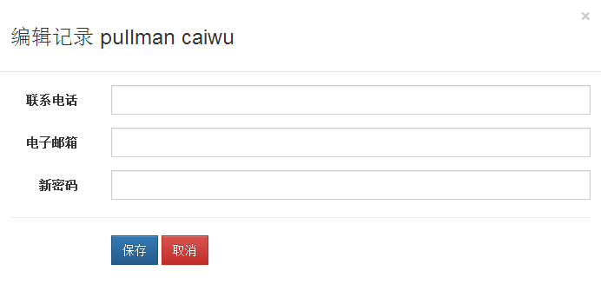
如何编辑管理账号
1
2
1）点击编辑按钮，显示编辑页面。
2）管理员用户名，不可修改。

